Slide 1

Pour une mise en œuvre « 2023 – 2026 » du projet stratégique
FNISASIC juin 2023
Jean-René BERTHéléMY

Slide 2

D’où venons-nous ?
En 2014, la FNISASIC a pris un nouvel élan, animé par Alain RONDEPIERRE, sous l’impulsion d’un CA renouvelé, d’un projet associatif réécrit, de statuts mis à jour en 2018, d’un projet stratégique adopté en 2022
Les sessions annuelles de janvier, malgré les interruptions liées à la crise COVID, ont permis de mettre au jour des questionnements, de forger une culture commune et une vision partagée, d’identifier les besoins et les enjeux actuels
On peut particulièrement mentionner la session de 2017 sur « inspiration chrétienne et laïcité »
Avec des productions importantes :
Le site « Prendre Soin »
L’examen du rapport DUJONCQUOY en 2021
La contribution à la naissance de l’Alliance Siméon
La récente note d’orientation sur la fin de vie

Slide 3
Aujourd’hui, Des mouvements lourds s’accélèrent…

Slide 4
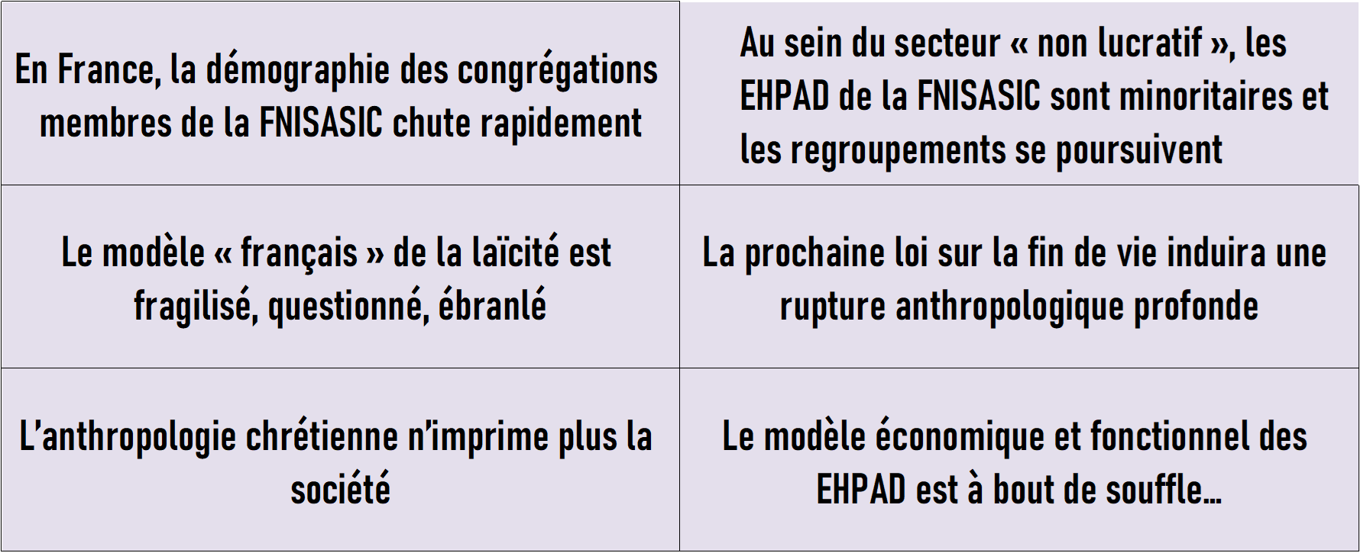
Echanges en petits groupes sur place : 10’
Existe-t-il d’autres mouvements lourds ?
Comment classer les mouvements lourds par ordre d’importance pour nous?
Quels sont ceux qui représentent pour nous une opportunité ? Qui représentent pour nous une menace ?

Slide 5
Les enjeux des prochaines années
Visibilité, lisibilité
Sigle et logo
Communication interne
Transmission, enracinement
En lien étroit avec les congrégations
En coopération avec les services diocésains
Elargir les cercles
Des propositions en régions
L’atelier comme forme d’ouverture
Travail de fond
Publications
Au service de la diaconie
Sur les grands principes de la PSC
Pour être identifié comme un lieu RESSOURCE
Travailler des thématiques accessibles à tous
Pour aider des professionnels à PENSER le travail
Encourager et valoriser l’innovation
Valoriser les expériences des adhérents
Travailler en réseaux sur des thématiques précises
Pour nourrir la réflexion opérationnelle

Slide 6
Echanges en petits groupes sur place : 10’
La liste des enjeux est-elle exhaustive ? Faut-il en ajouter ? Faut-il en retirer ?
Comment les prendre en compte ?
Comment les hiérarchiser ?
Faut-il retenir certains et pas d’autres ?
Visibilité, lisibilité
Sigle et logo
Création d’un label?
Transmission, enracinement
En lien étroit avec les congrégations
En coopération avec les services diocésains
Elargir les cercles
Des propositions en régions
L’atelier comme forme d’ouverture
Travail de fond
Publications
Au service de la diaconie
Sur les grands principes de la PSC
Pour être identifié comme un lieu RESSOURCE
Travailler des thématiques accessibles à tous
Pour aider des professionnels à PENSER le travail
Encourager et valoriser l’innovation
Valoriser les expériences des adhérents
Travailler en réseaux sur des thématiques précises
Pour nourrir la réflexion opérationnelle
Quelles actions concrètes souhaitons-nous que la FNISASIC entreprenne pour répondre à ces enjeux ?

Slide 7
Le modèle économique de la FNISASIC
En fonction des enjeux pris en compte
Des ressources humaines
Des ressources financières
Quelle(s) organisation(s) pour un pilotage efficace?

Slide 8
Conclusion(s)

